Slide 1
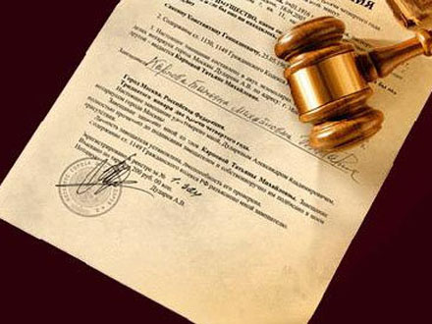
История органов принудительного исполнения в Республике Беларусь
Подготовила
студентка группы П-42
Никитенко Татьяна

Slide 2
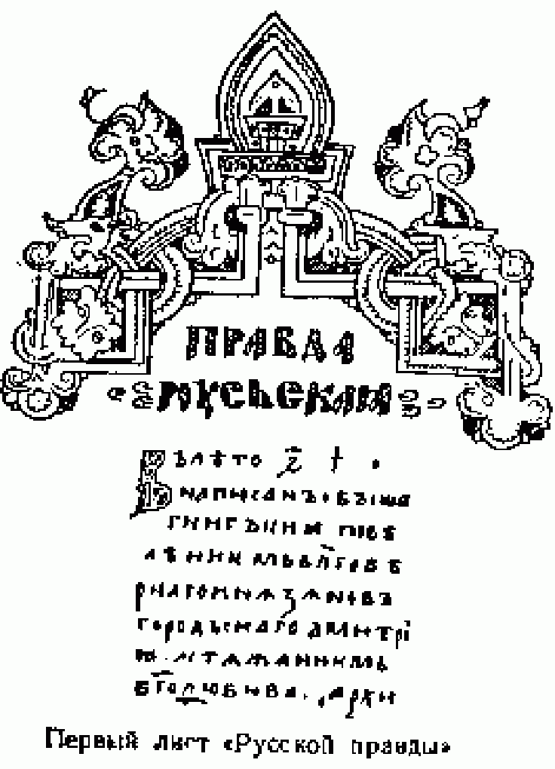
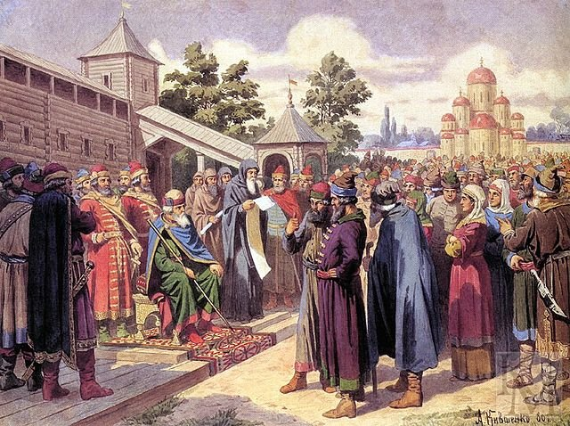
Должностные лица, осуществляющие принудительное исполнение: вирник, мечник, ябедник, детский
X век
« Русская правда»

Slide 3
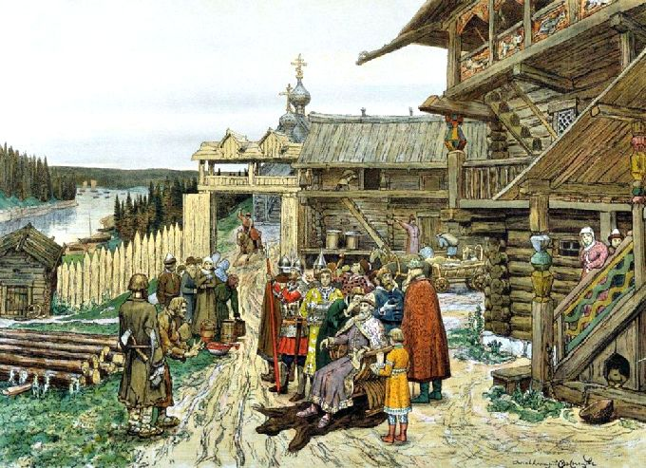
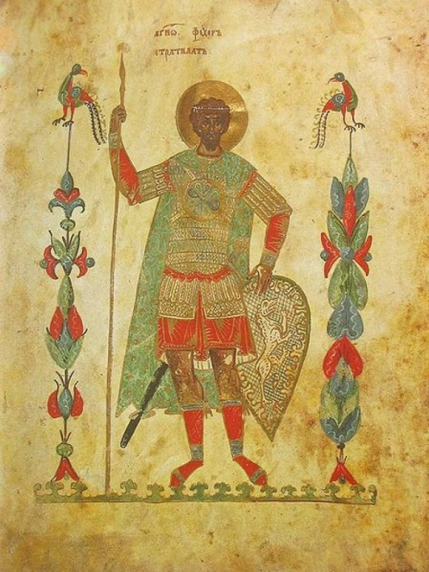
пристав
Новгородская и Псковская судные грамоты XIII в.

Slide 4
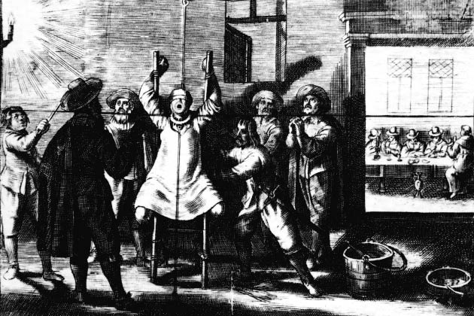
Меры: - правеж; - выдача головою; - личное задержание.
XIII в.
Самоосуществление права

Slide 5
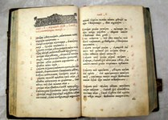
Меры: - правеж; - выдача головою; - обращение взыскания на близких родственников; - взыскание на имущество.
XV – XVI вв.
«Судебник», «Царский судебник», «Соборное Уложение»

Slide 6
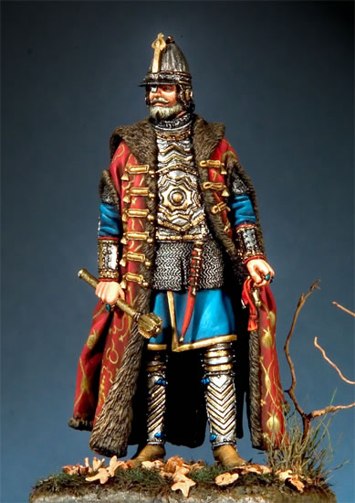
Исполнением судебных решений руководил воевода
XVII – XVIII вв.

Slide 7
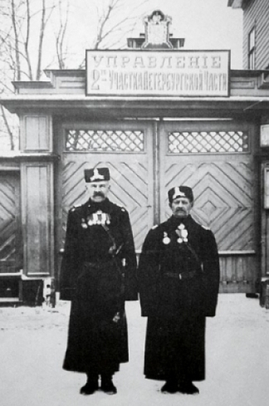
Исполнение судебных решений возложено на общую полицию
С 1835 г.

Slide 8
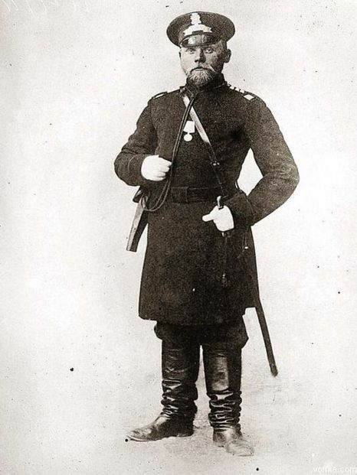
Исполнением решений занимались судебные приставы
С 1864 г.

Slide 9
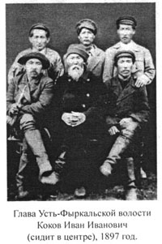
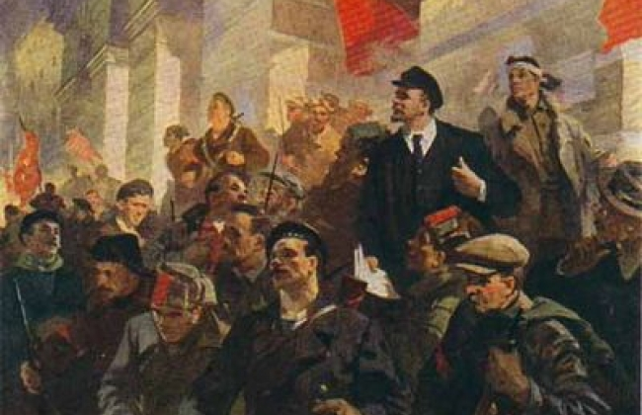
Судебные исполнители, органы милиции, волостные и деревенский исполкомы
После 1917 г.

Slide 10
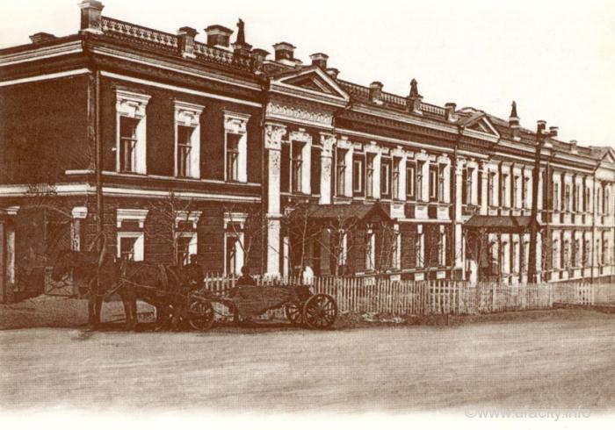
Судебные исполнители под руководством губернских судов, сельские Советы
С 1924 г.

Slide 11
Судебный исполнитель суд Министерство юстиции
С 1971 г.

Slide 12
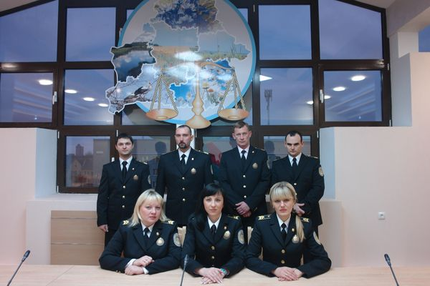
Служба судебных исполнителей хозяйственных судов
С 1997 г.

Slide 13
Единая система органов принудительного исполнения судебные судебные исполнители исполнители общих хозяйственных судов судов
С 1 января 2014 г.

Slide 14
Главное управление принудительного исполнения Минюста территориальные органы принудительного исполнения 1) управления принудительного исполнения главных управлений юстиции областных (Мин.гор.) исполкомов 2) районные, городские, районные в городах отделы принудительного исполнения управлений принудительного исполения
Органы принудительного исполнения

